Slide 1
ПРОЕКТ ПО УП “Цифровой образовательный ресурс BLENDER”
Выполнили: Коломыченко Н.А., Ишунин И.Л.

Slide 2
Структура построения проекта
Index.html
TextMaterial.html
Test.php
VideoMaterial.html

Slide 3
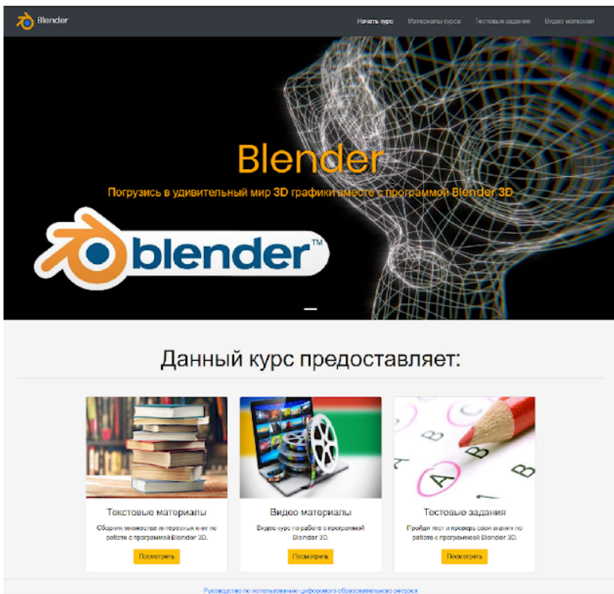
Стартовая страница
1. Навигационная панель ЦОРа.
2. Первичный экран.
3. Предоставление возможностей ЦОРа.
4. Футер сайта с сылкой на руководство для пользователя.

Slide 4
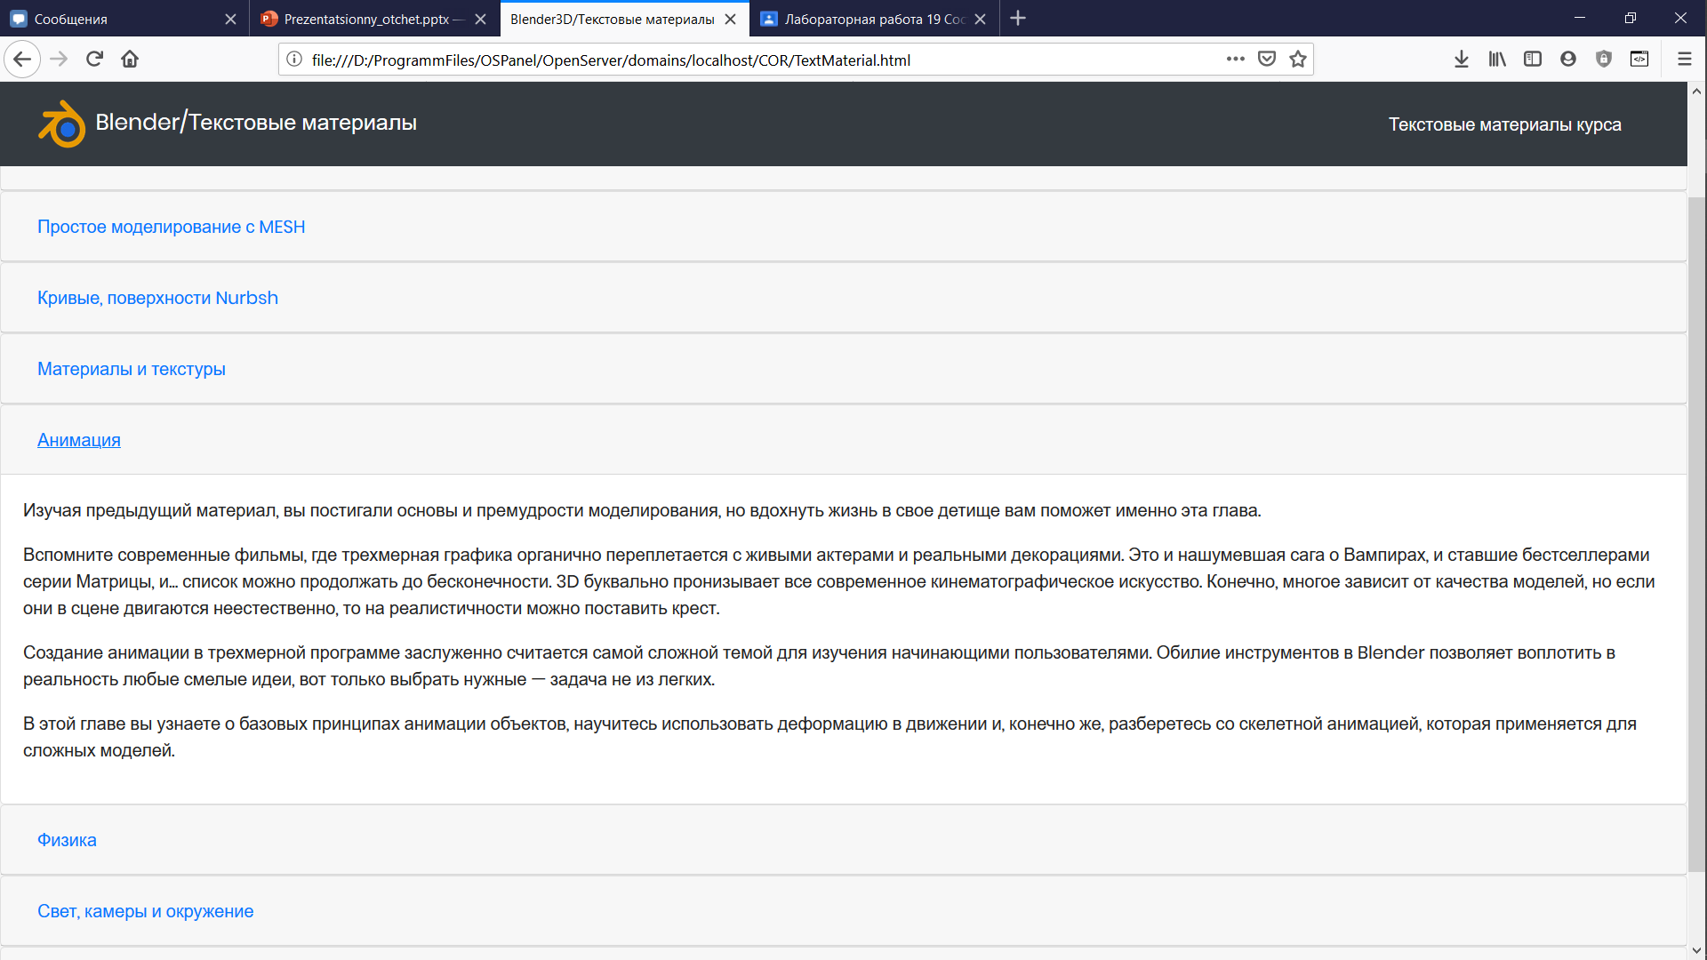
Вкладка материалы курса.
1. Навигационная панель ЦОРа.
2. Отдельно развертывающиеся панели
При нажатии на любую из панелей разворачивается информация изложенная в главе.

Slide 5
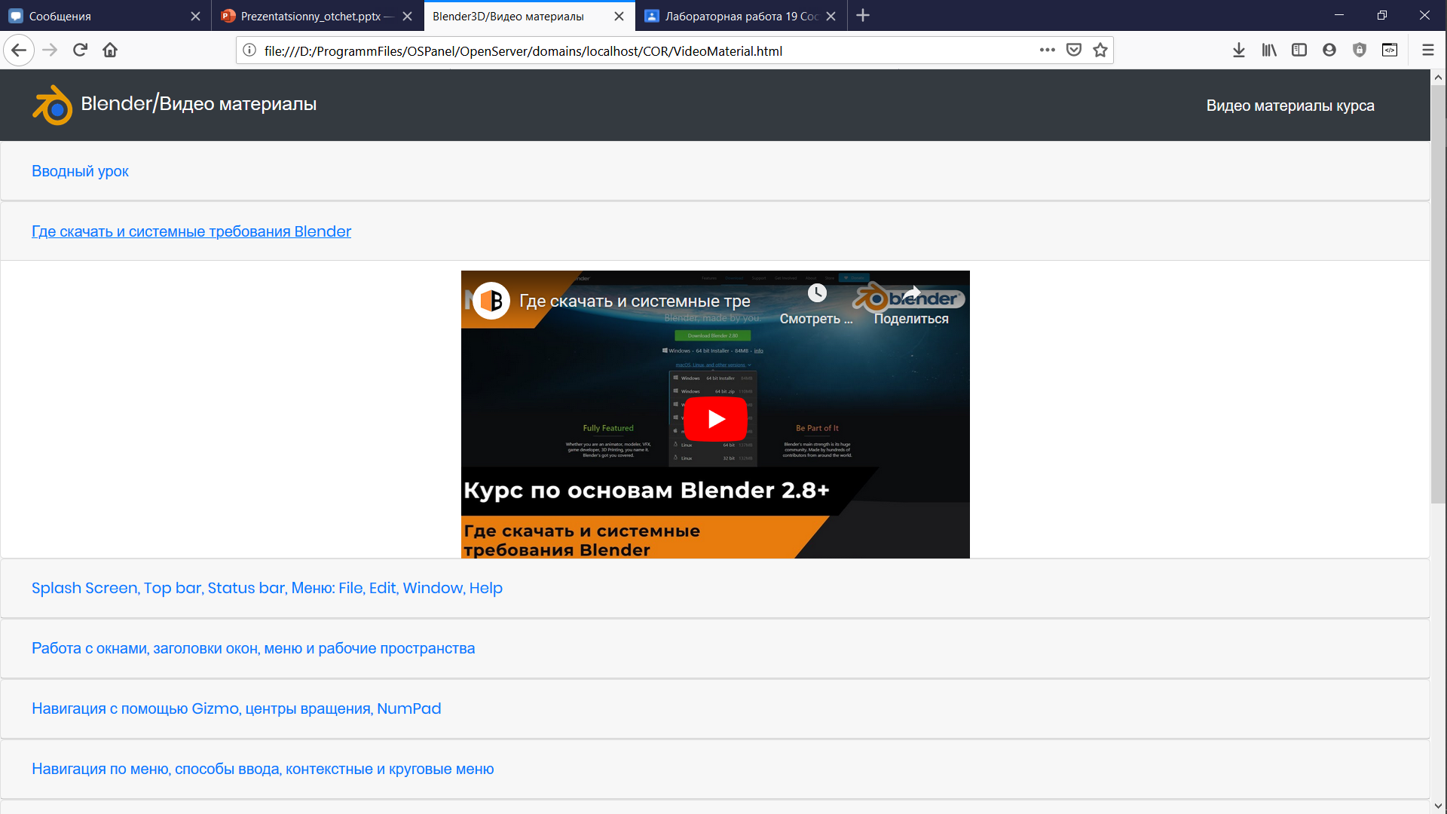
Вкладка Видео материалы
1. Навигационная панель ЦОРа.
2. Отдельно развертывающиеся панели
При нажатии на любую из панелей разворачивается видео привязанное к данной панели.

Slide 6
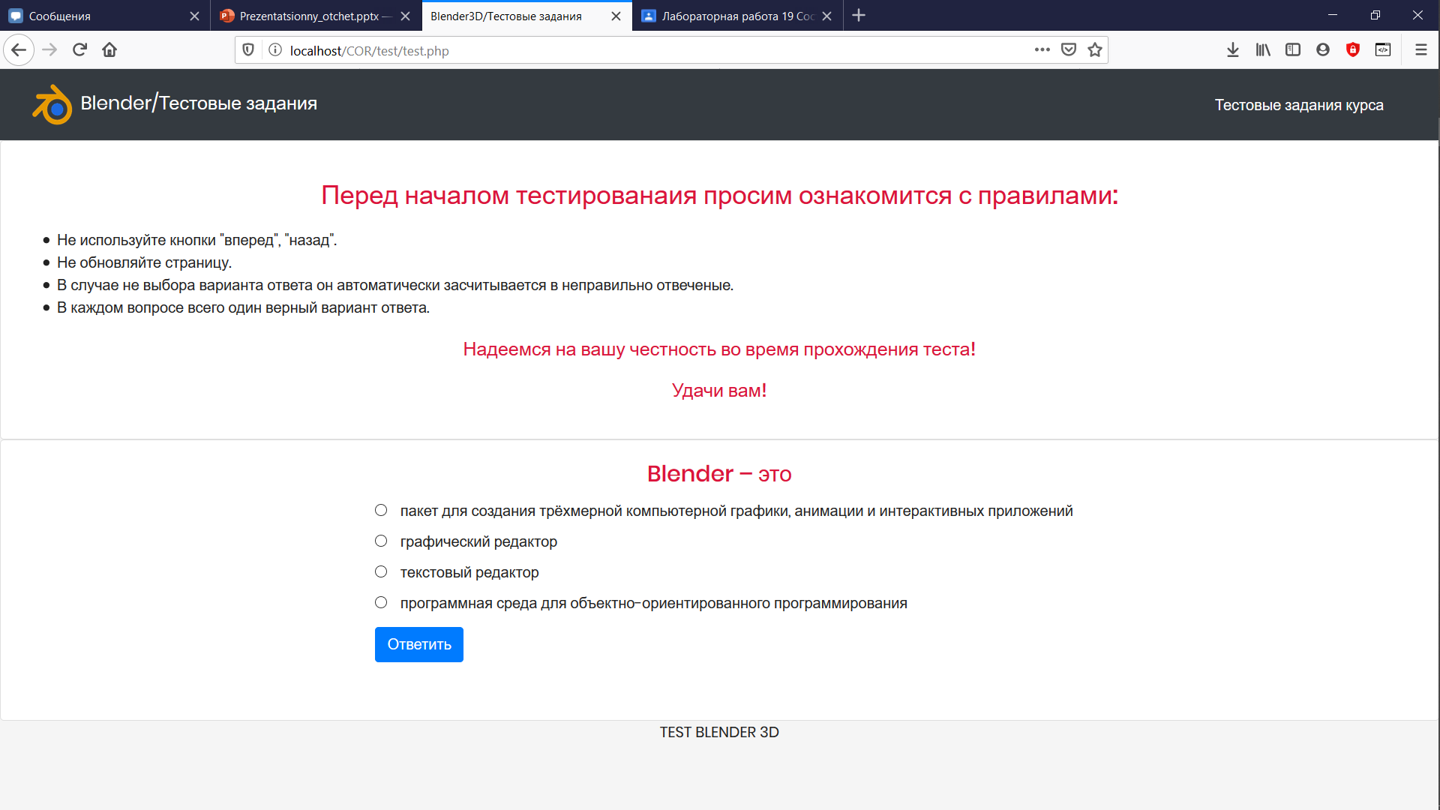
Вкладка тестовые задания
1. Навигационная панель ЦОРа.
2. Тест состоящий из 25 вопросов.
При завершении теста на экран выводится результат.
Более подробно со всеми функциями можно ознакомится в руководстве пользователя.

Slide 7
Заключение
В заключении данной практики хочется добавить:
В процессе создания и реализации поставленных задач я приобрел обширный опыт в создании цифровых образовательных ресурсов.
Цифровой образовательный ресурс несет в себе цель облегчить обучение путем предоставления заранее заготовленного материала.
Данный ЦОР создан с максимально понятным и интуитивным интерфейсом. Так же он должен адекватно отображаться на всех видах устройств.

